Slide 1
DIFFERENZA TRA FARE E CREARE
DIO CREA
L’ UOMO COSTRUISCE

Slide 2
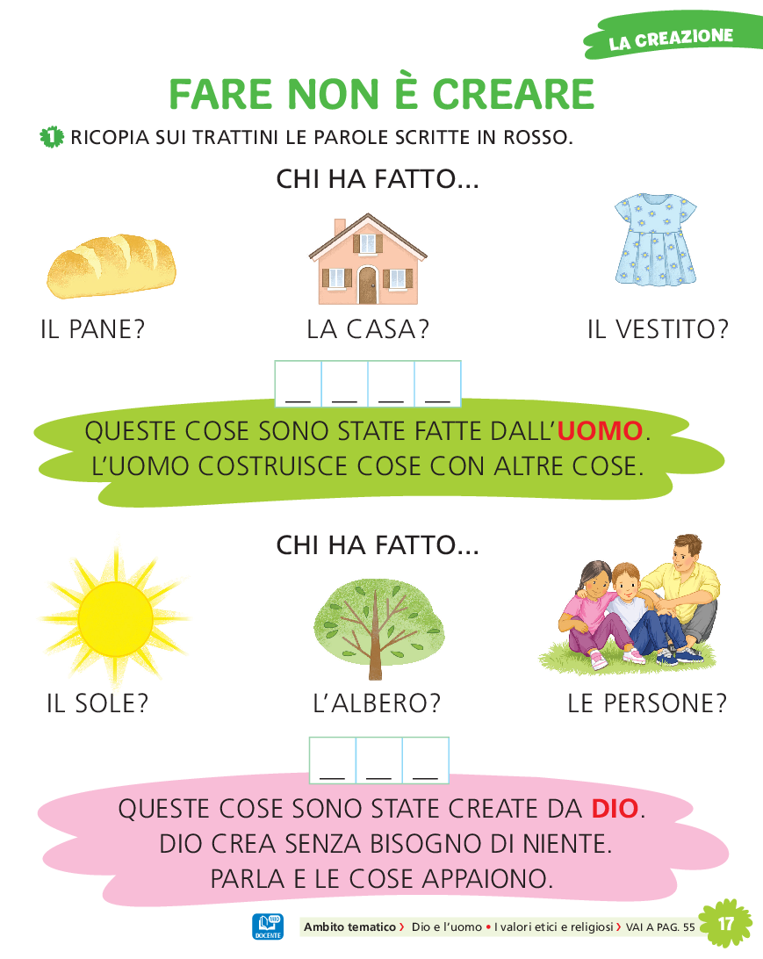
FARE NON E’ CREARE
CREARE
Per i cristiani DIO è il CREATORE della natura, Egli è colui che fa nascere le cose dal nulla con la potenza del suo Spirito.
COSTRUIRE
Gli uomini invece costruiscono degli oggetti e le cose a partire da materiali già esistenti.

Slide 3
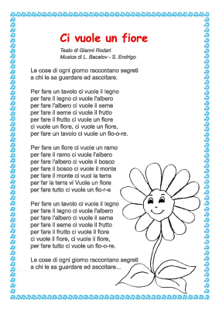
Canta la canzone « Ci vuole un fiore» di Gianni Rodari aprendo questo link: https://it.video.search.yahoo.com/search/video?fr=mcafee&p=ci+vuole+un+fiore+youtube#id=1&vid=

Slide 4
ATTIVITA’: Completa la pagina 17 del libro di religione e ripeti la canzone. Buon lavoro!

